Slide 1
Maximum Likelihood Estimation

Slide 2
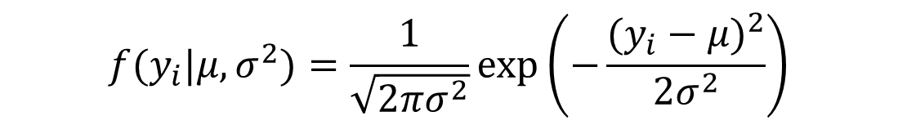
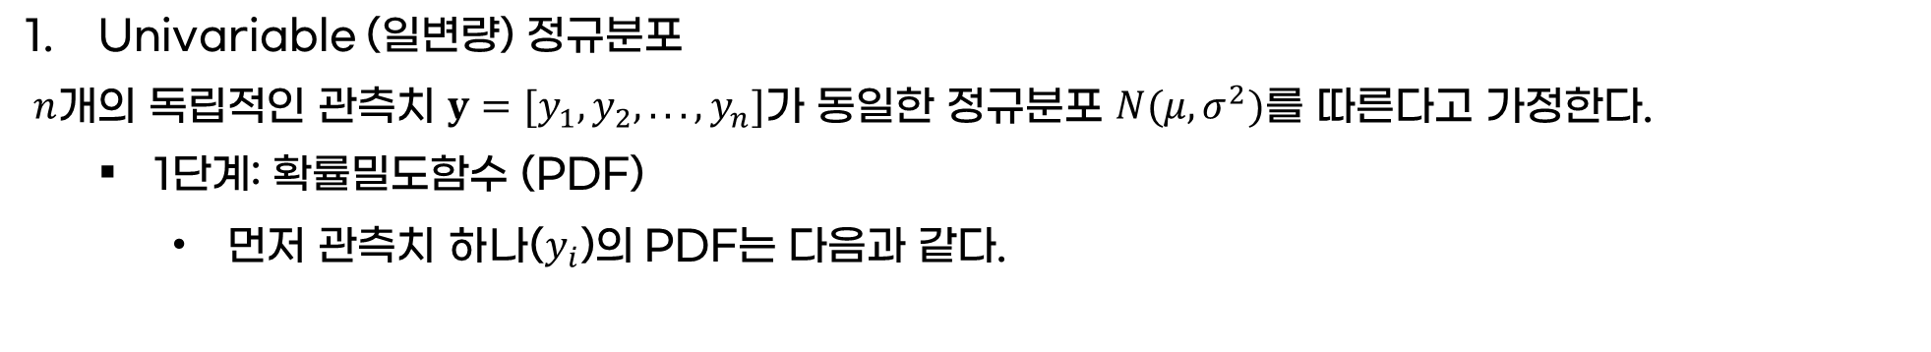
Log-Likelihood Function
Univariable (일변량) 정규분포
$n$개의 독립적인 관측치 $y=[y_{1},y_{2},...,y_{n}]$가 동일한 정규분포 $N(μ,σ^{2})$를 따른다고 가정한다.
1단계: 확률밀도함수 (PDF)
먼저 관측치 하나($y_{i}$)의 PDF는 다음과 같다.
$$f(y_{i}|μ,σ^{2})=\frac{1}{\sqrt{2πσ^{2}}}exp\left(−\frac{(y_{i}−μ)^{2}}{2σ^{2}}\right)$$

Slide 3
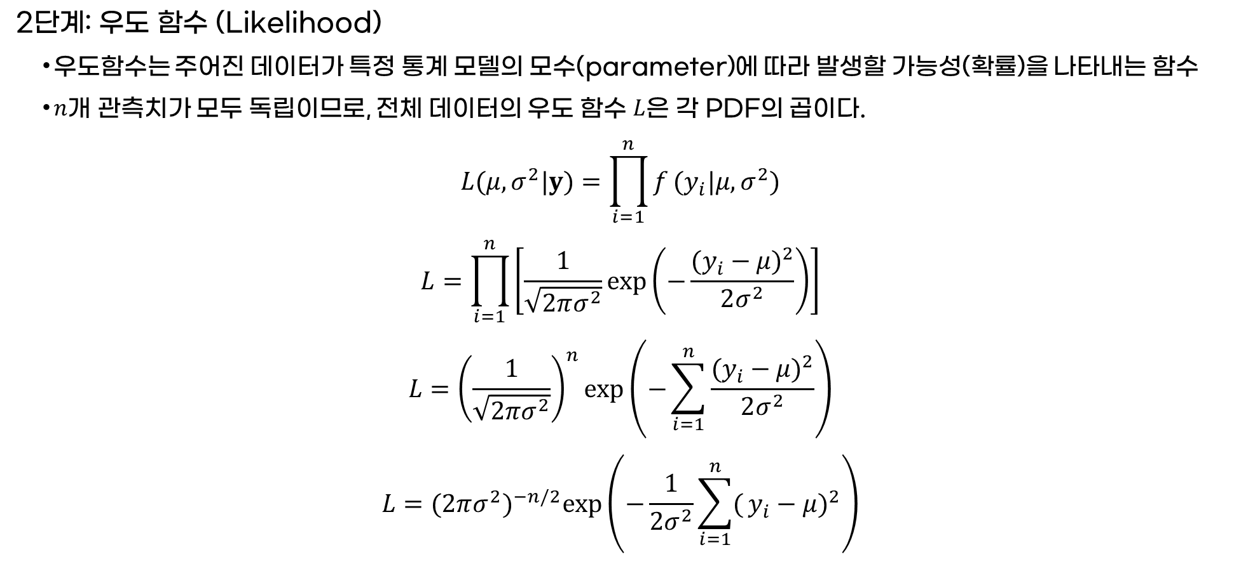
Log-Likelihood Function
2단계: 우도 함수 (Likelihood)
우도함수는 주어진 데이터가 특정 통계 모델의 모수(parameter)에 따라 발생할 가능성(확률)을 나타내는 함수
$n$개 관측치가 모두 독립이므로, 전체 데이터의 우도 함수 $L$은 각 PDF의 곱이다.
$$L(μ,σ^{2}|y)=\prod_{i=1}^{n}{f}(y_{i}|μ,σ^{2})$$
$$L=\prod_{i=1}^{n}{\left[\frac{1}{\sqrt{2πσ^{2}}}exp\left(−\frac{(y_{i}−μ)^{2}}{2σ^{2}}\right)\right]}$$
$$L={\left(\frac{1}{\sqrt{2πσ^{2}}}\right)}^{n}exp\left(−\sum_{i=1}^{n}{\frac{(y_{i}−μ)^{2}}{2σ^{2}}}\right)$$
$$L=(2πσ^{2})^{−n/2}exp\left(−\frac{1}{2σ^{2}}\sum_{i=1}^{n}{(}y_{i}−μ)^{2}\right)$$

Slide 4
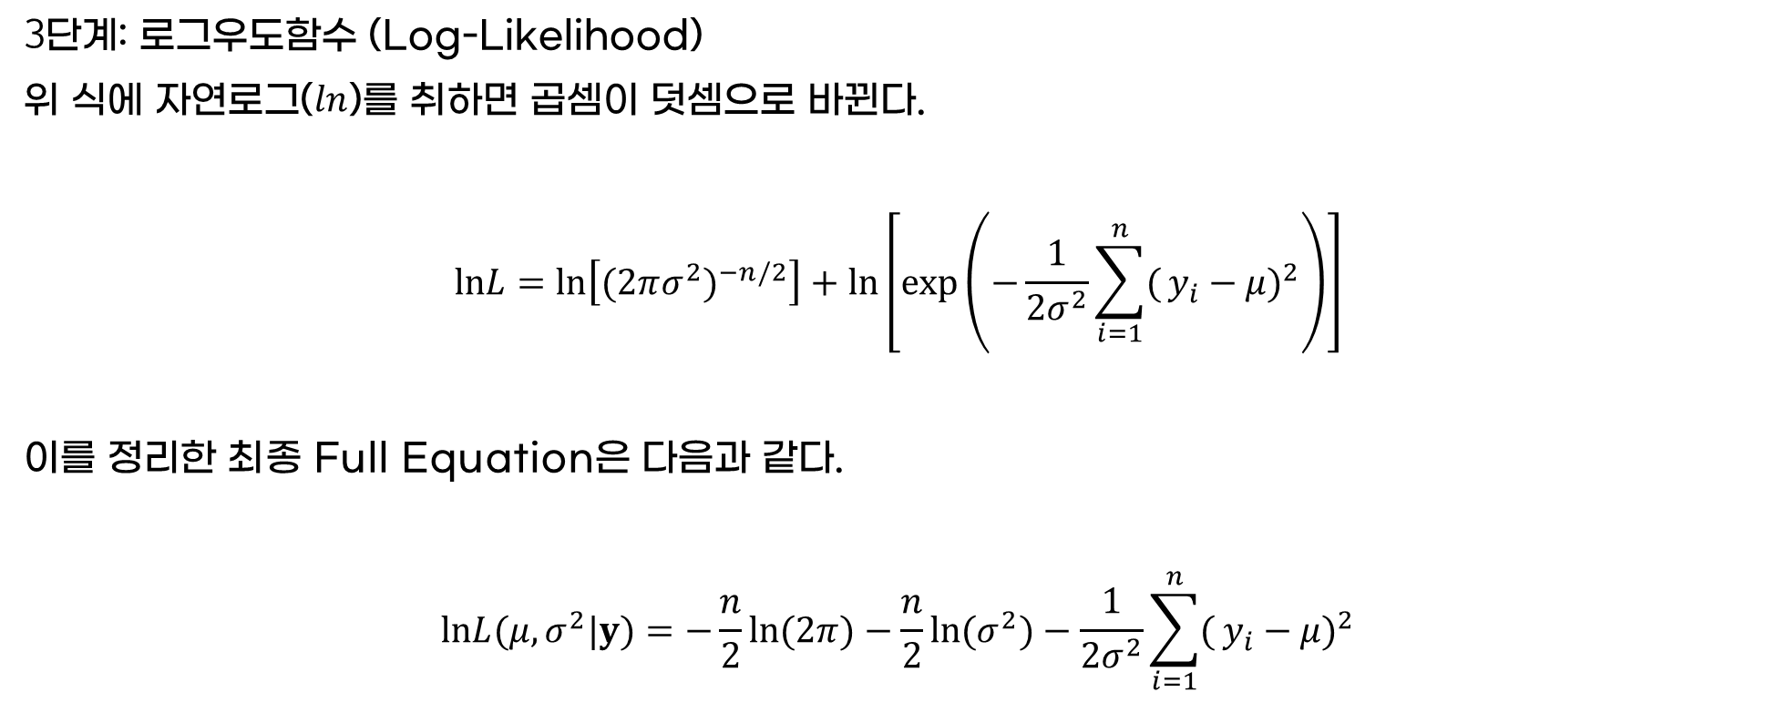
Log-Likelihood Function
3단계: 로그우도함수 (Log-Likelihood)
위 식에 자연로그($ln$)를 취하면 곱셈이 덧셈으로 바뀐다.
$$lnL=ln\left[(2πσ^{2})^{−n/2}\right]+ln\left[exp\left(−\frac{1}{2σ^{2}}\sum_{i=1}^{n}{(}y_{i}−μ)^{2}\right)\right]$$
이를 정리한 최종 Full Equation은 다음과 같다.
$$lnL(μ,σ^{2}|y)=−\frac{n}{2}ln(2π)−\frac{n}{2}ln(σ^{2})−\frac{1}{2σ^{2}}\sum_{i=1}^{n}{(}y_{i}−μ)^{2}$$

Slide 5
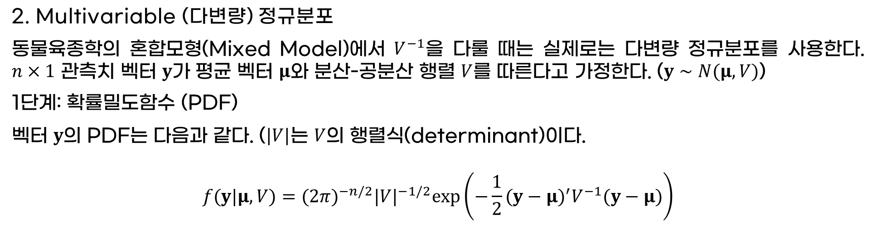
Log-Likelihood Function
2. Multivariable (다변량) 정규분포
동물육종학의 혼합모형(Mixed Model)에서 $V^{−1}$을 다룰 때는 실제로는 다변량 정규분포를 사용한다. $n×1$ 관측치 벡터 $y$가 평균 벡터 $μ$와 분산-공분산 행렬 $V$를 따른다고 가정한다. ($y∼N(μ,V)$)
1단계: 확률밀도함수 (PDF)
벡터 $y$의 PDF는 다음과 같다. ($|V|$는 $V$의 행렬식(determinant)이다.
$$f(y|μ,V)=(2π)^{−n/2}|V|^{−1/2}exp\left(−\frac{1}{2}(y−μ)^{′}V^{−1}(y−μ)\right)$$

Slide 6
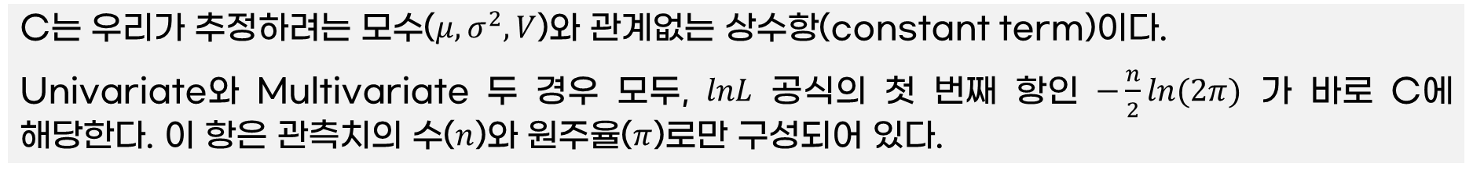
Log-Likelihood Function
2단계: 로그우도함수 (Log-Likelihood)
위 식에 자연로그($ln$)를 취하면 됩니다. 이것이 바로 최종 Full Equation이다.
$$lnL\left(μ , V , y\right)=−\frac{n}{2}ln\left(2π\right)−\frac{1}{2}ln(\left|V\right|)−\frac{1}{2}\left(y−μ)′V^{−1}\left(y−μ\right)\right.$$
C는 우리가 추정하려는 모수($μ,σ^{2},V$)와 관계없는 상수항(constant term)이다.
Univariate와 Multivariate 두 경우 모두, $lnL$ 공식의 첫 번째 항인 $−\frac{n}{2}ln(2π)$ 가 바로 C에 해당한다. 이 항은 관측치의 수($n$)와 원주율($π$)로만 구성되어 있다.

Slide 7
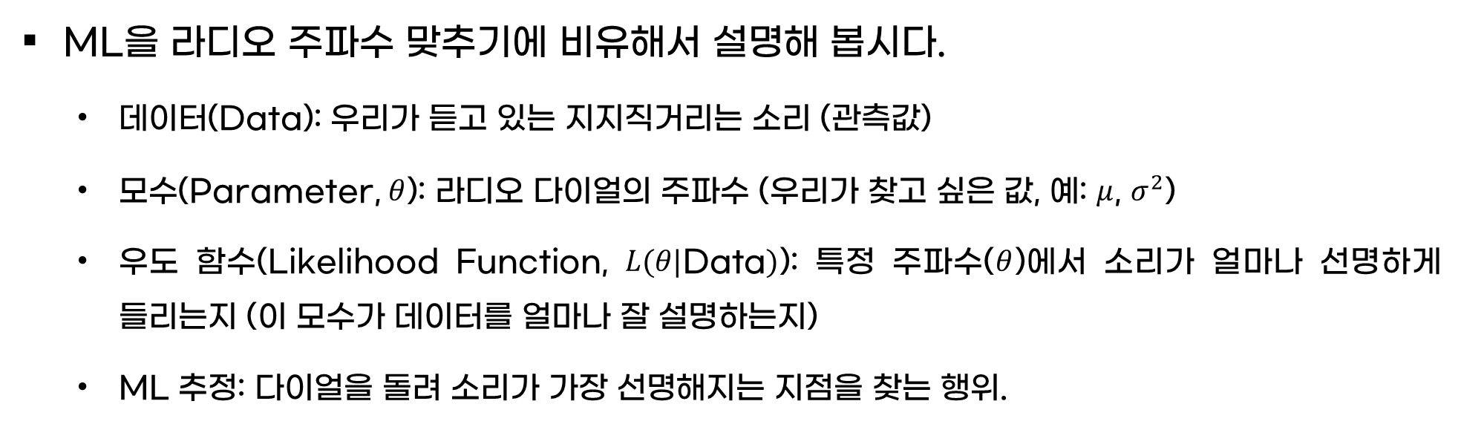
ML을 이용하여 모수(Parameter) 찾기
ML을 라디오 주파수 맞추기에 비유해서 설명해 봅시다.
데이터(Data): 우리가 듣고 있는 지지직거리는 소리 (관측값)
모수(Parameter, $θ$): 라디오 다이얼의 주파수 (우리가 찾고 싶은 값, 예: $μ$, $σ^{2}$)
우도 함수(Likelihood Function, $L(θ|\text{Data})$): 특정 주파수($θ$)에서 소리가 얼마나 선명하게 들리는지 (이 모수가 데이터를 얼마나 잘 설명하는지)
ML 추정: 다이얼을 돌려 소리가 가장 선명해지는 지점을 찾는 행위.

Slide 8
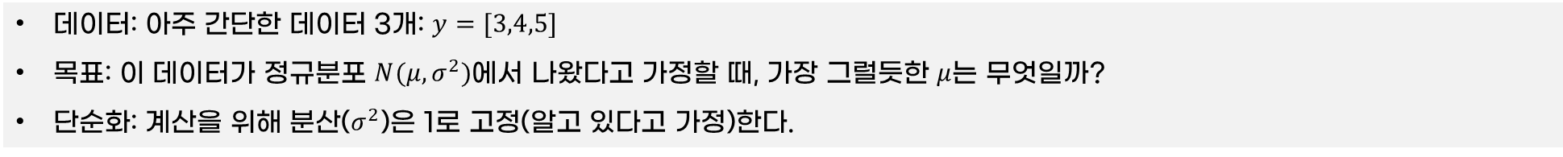
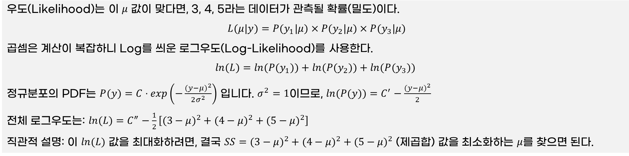
Univariate: 가장 간단한 시작, 평균 ($μ$) 추정하기
데이터: 아주 간단한 데이터 3개: $y=[3,4,5]$
목표: 이 데이터가 정규분포 $N(μ,σ^{2})$에서 나왔다고 가정할 때, 가장 그럴듯한 $μ$는 무엇일까?
단순화: 계산을 위해 분산($σ^{2}$)은 1로 고정(알고 있다고 가정)한다.
핵심 아이디어
우도(Likelihood)는 이 $μ$ 값이 맞다면, 3, 4, 5라는 데이터가 관측될 확률(밀도)이다.
$L(μ|y)=P(y_{1}|μ)×P(y_{2}|μ)×P(y_{3}|μ)$
곱셈은 계산이 복잡하니 Log를 씌운 로그우도(Log-Likelihood)를 사용한다.
$$ln(L)=ln(P(y_{1}))+ln(P(y_{2}))+ln(P(y_{3}))$$
정규분포의 PDF는 $P(y)=C⋅exp\left(−\frac{(y−μ)^{2}}{2σ^{2}}\right)$ 입니다. $σ^{2}=1$이므로, $ln(P(y))=C^{′}−\frac{(y−μ)^{2}}{2}$
전체 로그우도는: $ln(L)=C^{″}−\frac{1}{2}\left[(3−μ)^{2}+(4−μ)^{2}+(5−μ)^{2}\right]$
직관적 설명: 이 $ln(L)$ 값을 최대화하려면, 결국 $SS=(3−μ)^{2}+(4−μ)^{2}+(5−μ)^{2}$ (제곱합) 값을 최소화하는 $μ$를 찾으면 된다.

Slide 9
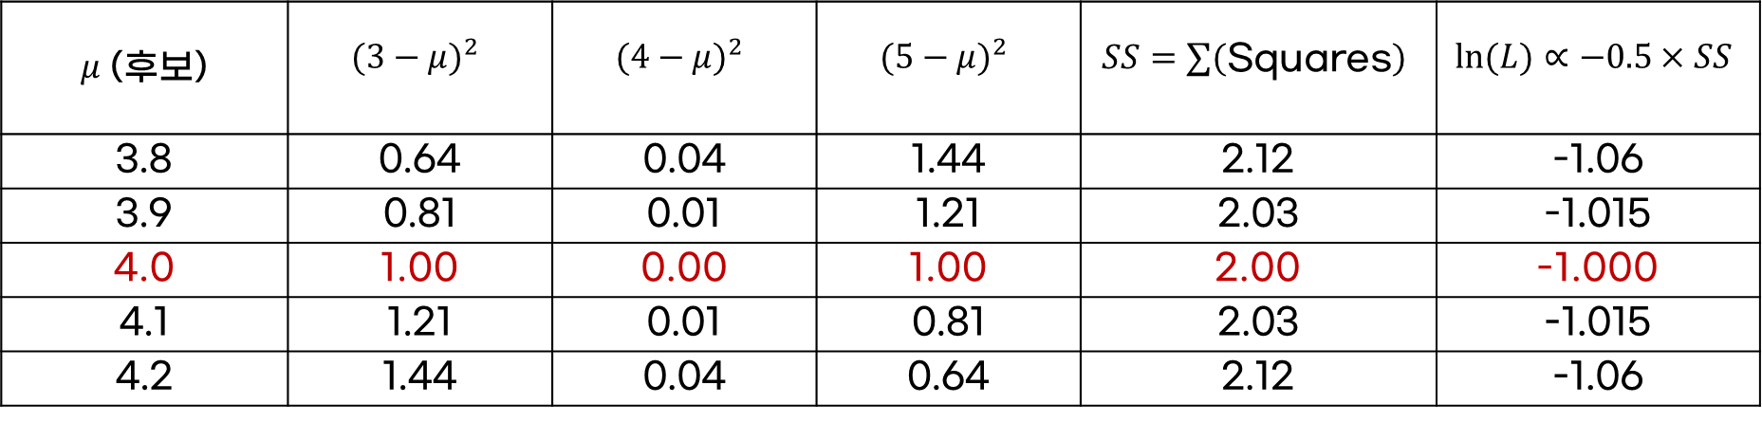
Univariate: 가장 간단한 시작, 평균($μ$) 추정하기
엑셀로 손으로 풀기 (Grid Search)
μ 값을 바꿔가며 ln(L) 값이 어떻게 변하는지 보여준다.
$μ$ (후보) | $$(3−μ)^{2}$$ | $$(4−μ)^{2}$$ | $$(5−μ)^{2}$$ | $$SS=∑(\text{Squares})$$ | $$ln(L)∝−0.5×SS$$
3.8 | 0.64 | 0.04 | 1.44 | 2.12 | -1.06
3.9 | 0.81 | 0.01 | 1.21 | 2.03 | -1.015
4.0 | 1.00 | 0.00 | 1.00 | 2.00 | -1.000
4.1 | 1.21 | 0.01 | 0.81 | 2.03 | -1.015
4.2 | 1.44 | 0.04 | 0.64 | 2.12 | -1.06
결론: $μ=4.0$ 일 때 SS가 최소가 되고 ln(L)이 최대가 된다.
즉, ML 추정값 ${\hat{μ}}_{ML}=4.0$ 이다. 이는 우리가 아는 샘플 평균 (3+4+5)/3=4와 정확히 일치한다.

Slide 10
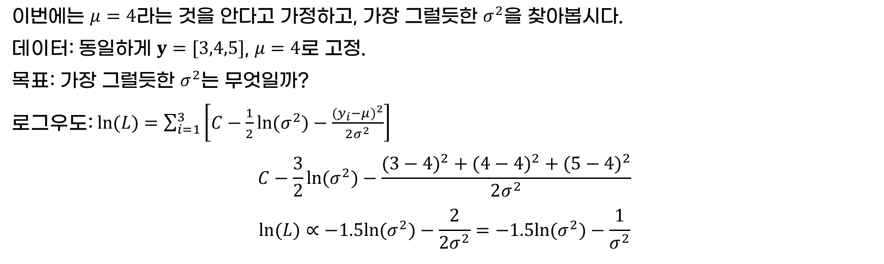
Univariate: 가장 간단한 시작, 분산($σ^{2})$ 추정하기
이번에는 $μ=4$라는 것을 안다고 가정하고, 가장 그럴듯한 $σ^{2}$을 찾아봅시다.
데이터: 동일하게 $y=[3,4,5]$, $μ=4$로 고정.
목표: 가장 그럴듯한 $σ^{2}$는 무엇일까?
로그우도: $ln(L)=\sum_{i=1}^{3}{\left[C−\frac{1}{2}ln(σ^{2})−\frac{(y_{i}−μ)^{2}}{2σ^{2}}\right]}$
$$C−\frac{3}{2}ln(σ^{2})−\frac{(3−4)^{2}+(4−4)^{2}+(5−4)^{2}}{2σ^{2}}$$
$$ln(L)∝−1.5ln(σ^{2})−\frac{2}{2σ^{2}}=−1.5ln(σ^{2})−\frac{1}{σ^{2}}$$

Slide 11
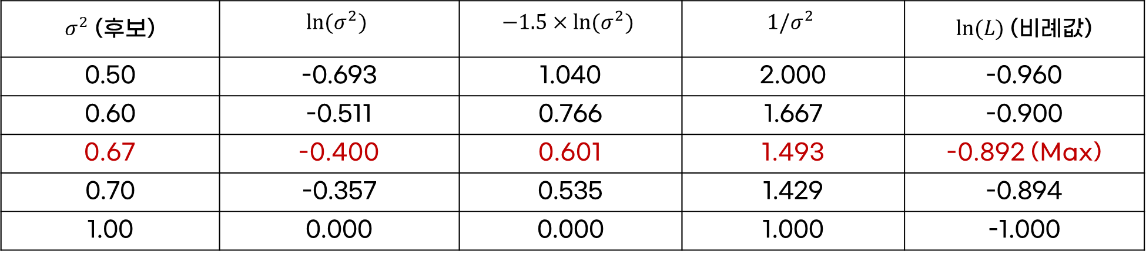
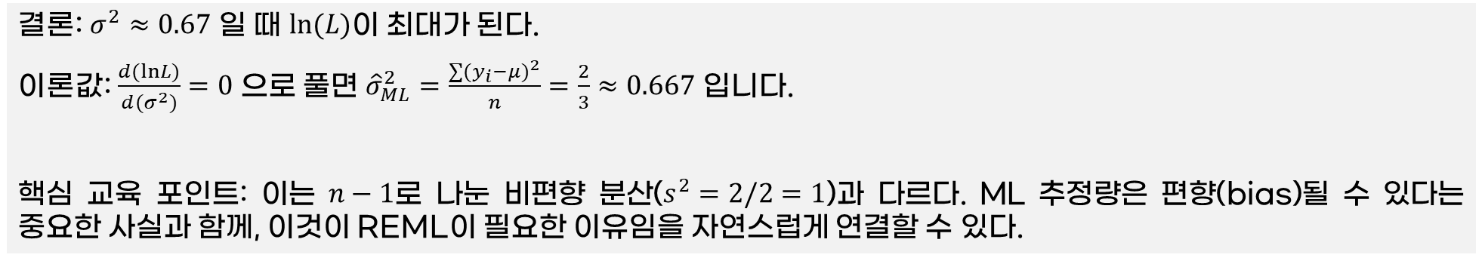
Univariate: 가장 간단한 시작, 분산($σ^{2})$ 추정하기
엑셀로 손으로 풀기 (Grid Search)
$σ^{2}$ (후보) | $$ln(σ^{2})$$ | $$−1.5×ln(σ^{2})$$ | $$1/σ^{2}$$ | $ln(L)$ (비례값)
0.50 | -0.693 | 1.040 | 2.000 | -0.960
0.60 | -0.511 | 0.766 | 1.667 | -0.900
0.67 | -0.400 | 0.601 | 1.493 | -0.892 (Max)
0.70 | -0.357 | 0.535 | 1.429 | -0.894
1.00 | 0.000 | 0.000 | 1.000 | -1.000
결론: $σ^{2}≈0.67$ 일 때 $ln(L)$이 최대가 된다.
이론값: $\frac{d(lnL)}{d(σ^{2})}=0$ 으로 풀면 ${\hat{σ}}_{ML}^{2}=\frac{∑(y_{i}−μ)^{2}}{n}=\frac{2}{3}≈0.667$ 입니다.
핵심 교육 포인트: 이는 $n−1$로 나눈 비편향 분산($s^{2}=2/2=1$)과 다르다. ML 추정량은 편향(bias)될 수 있다는 중요한 사실과 함께, 이것이 REML이 필요한 이유임을 자연스럽게 연결할 수 있다.

Slide 12
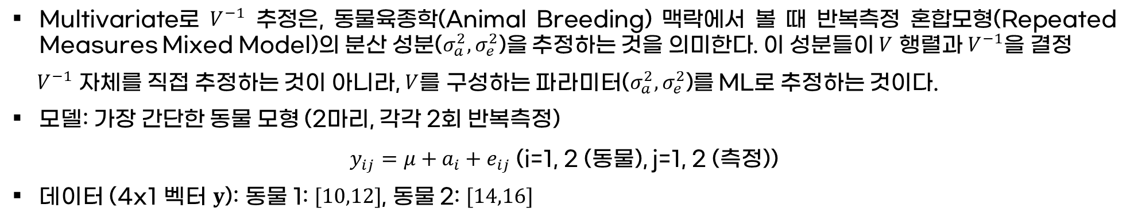
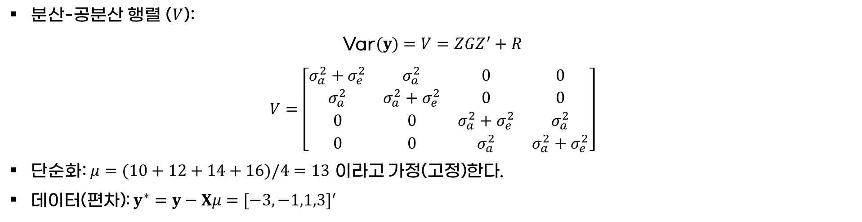
(Multivariate) 최종 목표: 분산 성분($V^{−1}$) 추정하기
Multivariate로 $V^{−1}$ 추정은, 동물육종학(Animal Breeding) 맥락에서 볼 때 반복측정 혼합모형(Repeated Measures Mixed Model)의 분산 성분($σ_{a}^{2},σ_{e}^{2}$)을 추정하는 것을 의미한다. 이 성분들이 $V$ 행렬과 $V^{−1}$을 결정
$V^{−1}$ 자체를 직접 추정하는 것이 아니라, $V$를 구성하는 파라미터($σ_{a}^{2},σ_{e}^{2}$)를 ML로 추정하는 것이다.
모델: 가장 간단한 동물 모형 (2마리, 각각 2회 반복측정)
$y_{ij}=μ+a_{i}+e_{ij}$ (i=1, 2 (동물), j=1, 2 (측정))
데이터 (4x1 벡터 $y$): 동물 1: $[10,12]$, 동물 2: $[14,16]$
분산-공분산 행렬 ($V$):
$$\text{Var}(y)=V=ZGZ^{′}+R$$
$$V=\left[\begin{matrix}σ_{a}^{2}+σ_{e}^{2} & σ_{a}^{2} & 0 & 0 \\ σ_{a}^{2} & σ_{a}^{2}+σ_{e}^{2} & 0 & 0 \\ 0 & 0 & σ_{a}^{2}+σ_{e}^{2} & σ_{a}^{2} \\ 0 & 0 & σ_{a}^{2} & σ_{a}^{2}+σ_{e}^{2}\end{matrix}\right]$$
단순화: $μ=(10+12+14+16)/4=13$ 이라고 가정(고정)한다.
데이터(편차): $y^{∗}=y−Xμ=[−3,−1,1,3]^{′}$

Slide 13
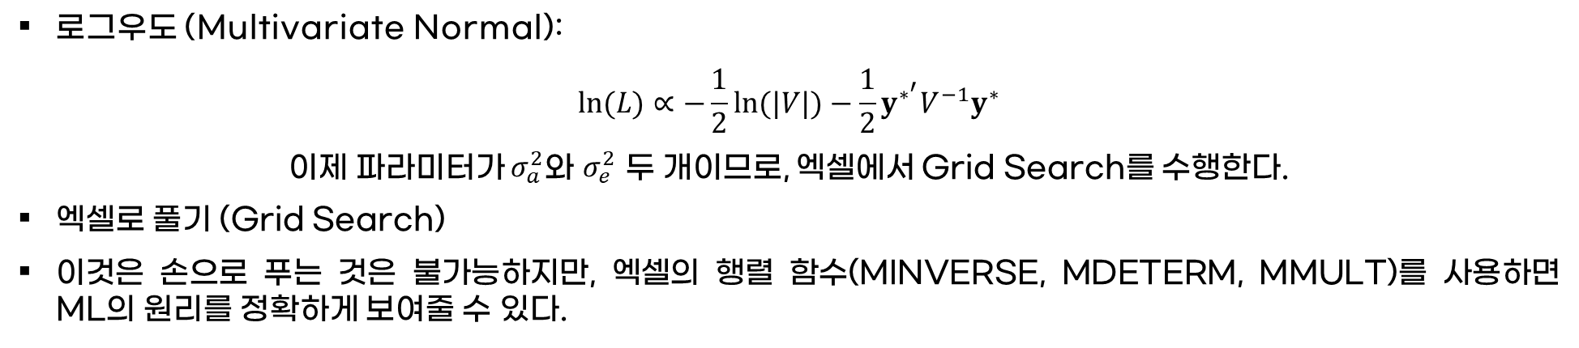
(Multivariate) 최종 목표: 분산 성분($V^{−1}$) 추정하기
로그우도 (Multivariate Normal):
$$ln(L)∝−\frac{1}{2}ln(|V|)−\frac{1}{2}y^{∗^{′}}V^{−1}y^{∗}$$
이제 파라미터가 $σ_{a}^{2}$와 $σ_{e}^{2}$ 두 개이므로, 엑셀에서 Grid Search를 수행한다.
엑셀로 풀기 (Grid Search)
이것은 손으로 푸는 것은 불가능하지만, 엑셀의 행렬 함수(MINVERSE, MDETERM, MMULT)를 사용하면 ML의 원리를 정확하게 보여줄 수 있다.

Slide 14
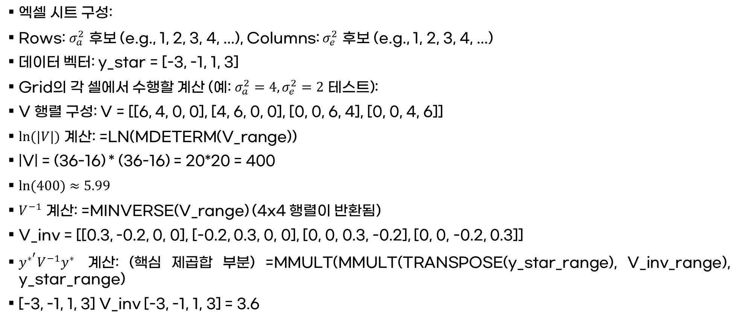
(Multivariate) 최종 목표: 분산 성분($V^{−1}$) 추정하기
엑셀 시트 구성:
Rows: $σ_{a}^{2}$ 후보 (e.g., 1, 2, 3, 4, ...), Columns: $σ_{e}^{2}$ 후보 (e.g., 1, 2, 3, 4, ...)
데이터 벡터: y_star = [-3, -1, 1, 3]
Grid의 각 셀에서 수행할 계산 (예: $σ_{a}^{2}=4,σ_{e}^{2}=2$ 테스트):
V 행렬 구성: V = [[6, 4, 0, 0], [4, 6, 0, 0], [0, 0, 6, 4], [0, 0, 4, 6]]
$ln(|V|)$ 계산: =LN(MDETERM(V_range))
|V| = (36-16) * (36-16) = 20*20 = 400
$ln(400)≈5.99$
$V^{−1}$ 계산: =MINVERSE(V_range) (4x4 행렬이 반환됨)
V_inv = [[0.3, -0.2, 0, 0], [-0.2, 0.3, 0, 0], [0, 0, 0.3, -0.2], [0, 0, -0.2, 0.3]]
$y^{∗^{′}}V^{−1}y^{∗}$ 계산: (핵심 제곱합 부분) =MMULT(MMULT(TRANSPOSE(y_star_range), V_inv_range), y_star_range)
[-3, -1, 1, 3] V_inv [-3, -1, 1, 3] = 3.6

Slide 15
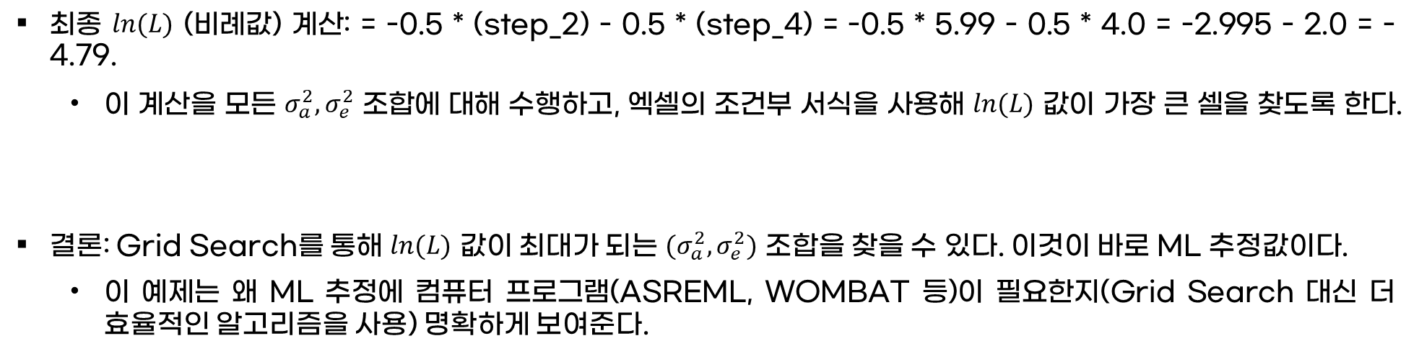
(Multivariable) 최종 목표: 분산 성분($V^{−1}$) 추정하기
최종 $ln(L)$ (비례값) 계산: = -0.5 * (step_2) - 0.5 * (step_4) = -0.5 * 5.99 - 0.5 * 4.0 = -2.995 - 2.0 = -4.79.
이 계산을 모든 $σ_{a}^{2},σ_{e}^{2}$ 조합에 대해 수행하고, 엑셀의 조건부 서식을 사용해 $ln(L)$ 값이 가장 큰 셀을 찾도록 한다.
결론: Grid Search를 통해 $ln(L)$ 값이 최대가 되는 $(σ_{a}^{2},σ_{e}^{2})$ 조합을 찾을 수 있다. 이것이 바로 ML 추정값이다.
이 예제는 왜 ML 추정에 컴퓨터 프로그램(ASREML, WOMBAT 등)이 필요한지(Grid Search 대신 더 효율적인 알고리즘을 사용) 명확하게 보여준다.

Slide 16



$$lnL\left(μ , V , y\right)=−\frac{n}{2}ln\left(2π\right)−\frac{1}{2}ln(\left|V\right|)−\frac{1}{2}\left(y−μ)′V^{−1}\left(y−μ\right)\right.$$
 | data | y | y-ymean |  | animal1 | animal1 | animal2 | animal2 | ZGZ'+R
 | animal1 | 10 | -3 | animal1 |  |  | 0 | 0
 | animal1 | 12 | -1 | animal1 |  |  | 0 | 0
 | animal2 | 14 | 1 | animal2 | 0 | 0
 | animal2 | 16 | 3 | animal2 | 0 | 0
 |  | 13
Grid search 1 |  |  |  | V |  |  |  |  | ln|V|
 | Assume |  |  | 6 | 4 | 0 | 0 |  | 5.99
 |  | 4 |  | 4 | 6 | 0 | 0 |  | V-1
 |  | 2 |  | 0 | 0 | 6 | 4 |  | 0.3 | -0.2 | 0 | 0
 |  |  |  | 0 | 0 | 4 | 6 |  | -0.2 | 0.3 | 0 | 0
 |  |  |  |  |  |  |  |  | 0 | 0 | 0.3 | -0.2
 |  |  |  |  |  |  |  |  | 0 | 0 | -0.2 | 0.3
 |  |  |  |  |  |  |  |  | y'V-1y
 |  |  |  |  |  |  |  |  | 3.6
 |  |  |  |  |  |  |  |  | LN(L)
 |  |  |  |  |  |  |  |  | -4.7957323
Grid search 2 |  |  |  | V |  |  |  |  | ln|V|
 | Assume |  |  | 4 | 3 | 0 | 0 |  | 3.89
 |  | 3 |  | 3 | 4 | 0 | 0 |  | V-1
 |  | 1 |  | 0 | 0 | 4 | 3 |  | 0.57 | -0.43 | 0.00 | 0.00
 |  |  |  | 0 | 0 | 3 | 4 |  | -0.43 | 0.57 | 0.00 | 0.00
 |  |  |  |  |  |  |  |  | 0.00 | 0.00 | 0.57 | -0.43
 |  |  |  |  |  |  |  |  | 0.00 | 0.00 | -0.43 | 0.57
 |  |  |  |  |  |  |  |  | y'V-1y
 |  |  |  |  |  |  |  |  | 6.29
 |  |  |  |  |  |  |  |  | LN(L)
 |  |  |  |  |  |  |  |  | -5.0887673
$$σ_{a}^{2}+σ_{e}^{2}$$
$$σ_{a}^{2}$$
$$σ_{a}^{2}$$
$$σ_{a}^{2}+σ_{e}^{2}$$
$$σ_{a}^{2}+σ_{e}^{2}$$
$$σ_{a}^{2}$$
$$σ_{a}^{2}$$
$$σ_{a}^{2}+σ_{e}^{2}$$
$$σ_{a}^{2}$$
$$σ_{e}^{2}$$
$$σ_{a}^{2}$$
$$σ_{e}^{2}$$

